Slide 2
Trong cuộc sống, ước mơ và niềm đam mê chính là động lực để tạo nên sự thành công; giúp các em thấu hiểu bản thân để tìm thấy đam mê của mình, biết nuôi cưỡng đam mê dựa trên những phẩm chất, năng lực, hứng thú, sở trưởng của bản thân để có thể biến ước mơ thành hiện thực.

Slide 3
Thông qua việc xác định những phẩm chất, năng lực, hứng thú, sở trường phù hợp với ngành, nghề lựa chọn sẽ giúp các em hiểu được bản thân thực sự thích gì và nên theo đuổi điều gì. Bên cạnh đó, các em còn thể hiện được bản lĩnh trong việc thực hiện đam mê theo đuổi nghề yêu thích và tự tin về bản thân, tự tin với định hướng nghề nghiệp mình lựa chọn.

Slide 4
NHIỆM VỤ 1
Khám phá sự đam mê của bản thân

Slide 5
Hoạt động 1: Xác định những biểu hiện của sự đam mê
Câu hỏi
Thảo luận nhóm đôi
Theo em, những điều nào là thể hiện của sự đam mê?

Slide 6
Những biểu hiện của sự đam mê
Luôn tạo động lực thôi thúc để đạt được mục tiêu
Không ngại khó khăn để thực hiện việc bản thân muốn làm
Cảm thấy vui vẻ, hào hứng khi làm việc
Thường xuyên nói về công việc mình yêu thích
Kiên trì, bản lĩnh, trách nhiệm trong việc thực hiện kế hoạch đặt ra
Tích cực tham gia những hoạt động liên quan đến đam mê của bản thân

Slide 7
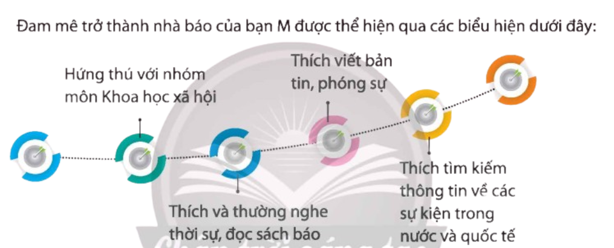
Dựa vào ví dụ về đam mê trở thành nhà báo của bạn M trong ví dụ trên. Em hãy trình bày những biểu hiện thể hiện một niềm đam mê của bản thân em và chia sẻ với các bạn.
(Phác họa vào phiếu học tập cá nhân)

Slide 8
NHIỆM VỤ 2
Nhận diện biểu hiện ý chí của bản thân

Slide 9
Hoạt động 1: Chỉ ra một số biểu hiện của ý chí
Câu hỏi 1
Phân tích những biểu hiện của ý chí theo gợi ý SGK trang 18.
Câu hỏi 2
Đưa ra cụ thể cách thể hiện đối với từng yếu tố biểu hiện của ý chí.

Slide 10
Một số biểu hiện của ý chí
Tính mục đích
Tính độc lập
Biết đề ra mục đích cho các hoạt động và cuộc sống của mình,...
Năng lực quyết định và thực hiện hành động mà không chịu ảnh hưởng của người khác....
Tính quyết đoán
Dũng cảm, có niềm tin vào sự thành công, hành động có căn nhắc, có căn cứ.......

Slide 11
Một số biểu hiện của ý chí
Tính kiên trì
Tính tự chủ
Kỹ năng vượt qua khó khăn để đạt được mục đích, không mệt mỏi, chán nản, nhụt chí, bền bỉ
Khả năng làm chủ bản thân, kiểm soát hành vi của bản thân, điều chỉnh cảm xúc...
Tính vượt khó
Cố gắng vượt qua khó khăn gặp phải trong cuộc sống.

Slide 12
Hoạt động 2: Mô tả một số việc làm thể hiện ý chí của em. Chia sẻ những biểu hiện của phẩm chất ý chí trong thực hiện đam mê với nghề yêu thích.
Hãy suy nghĩ về những việc làm của em, mô tả lại những việc làm mà em cho rằng thể hiện ý chí của em.
Theo em, những việc làm nào thể hiện phẩm chất ý chí trong thực hiện đam mê với nghề yêu thích?

Slide 13
Những việc làm thiết thực trong cuộc sống thể hiện ý chí
Quyết tâm dậy sớm tập thể dục, rèn luyện sức khỏe.
Rèn luyện một môn học mà mình yếu hơn những môn khác.
Học một ngôn ngữ mới vì liên quan đến định hướng nghề nghiệp.

Slide 14
Những việc làm thể hiện phẩm chất ý chí trong thực hiện đam mê với nghề yêu thích
Dành thời gian và công sức để tìm hiểu về nghề yêu thích
Tích lũy kiến thức để phù hợp với ngành học liên quan đến nghề.
Quyết tâm rèn luyện năng lực, phẩm chất hoặc những điểm chưa phù hợp để thích ứng với nghề yêu thích
Vượt qua những khó khăn, rào cản để theo đuổi nghề yêu thích.

Slide 15
Ý chí rất quan trọng trong cuộc sống, nó giúp chúng ta vượt qua những khó khăn gặp phải là thúc đẩy sự cố gắng đạt được thành công của mỗi chúng ta.

